Slide 1

Ekonomiskt utfall

Slide 2
Ekonomi och verksamhetsåterkoppling
Strategin säger vad vi vill uppnå, och med ekonomin styr ni med vilka medel och resurser vi ska uppnå våra mål.
I verksamhetsberättelsen har styrelsen gått igenom för vad föreningen har uträttat, ekonomin anger vilka delar som prioriterats under året.

Slide 3
Mål
Rimliga underläkarlöner
Kortast möjliga väg till specialistbevis
Flera läkare som chefer och ledare
Att utbilda och utveckla ska löna sig
En starkt röst för underläkarkåren

Slide 4
STYRELSEN
Demokratisk organisation Fullmäktige/Repskap
Kansli
Kommunikation och påverkan
Lokalavdelningar
Samarbeten med SLF
Internationella relationer
Revision
Valberedning
Moderna läkare
Reglementen
Rimliga underläkarlöner
Kortast möjliga väg till specialistbevis
Flera läkare som chefer och ledare
Att utbilda och utveckla ska löna sig
En starkt röst för underläkarkåren

Slide 5
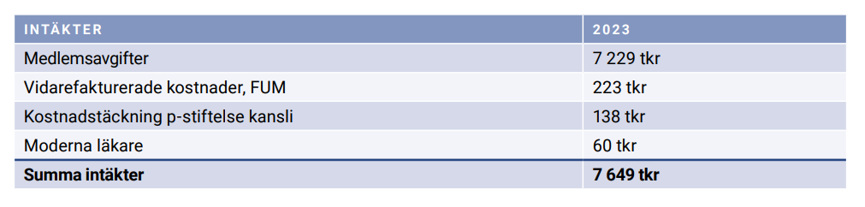
Intäkter Tertial 2 (66 5 av året)
Dessutom har det gjorts en aktieutdelning om
250 000 kronor.
Pensionsstiftelsen gör en överföring så att tidigare reservation (SYLF har haft en innestående skuld hos stiftelsen) vilket kommer ha justerats till fum 2024.
Två medlemsutbetalningar gjorda, utfall 51 %
Utfall T2
248 tkr
Balanserat
60 tkr

Slide 6
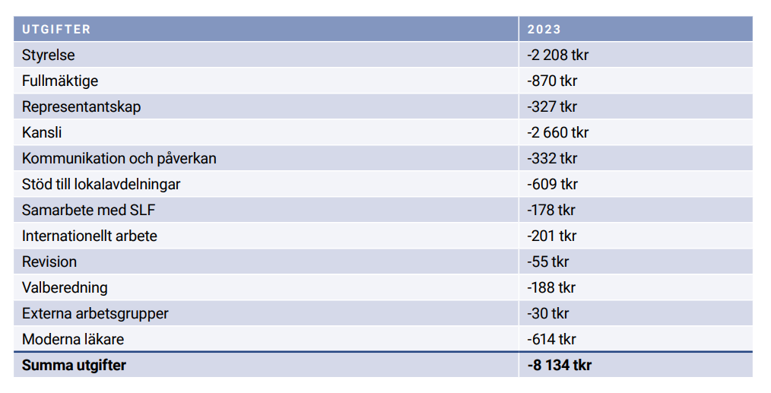
Utgifter
Utfall T2
60 %
105 %
11 %
68 %
106 %
76 %
35 %
58 %
87 %
81 %
0 %
57%
68 %

Slide 7
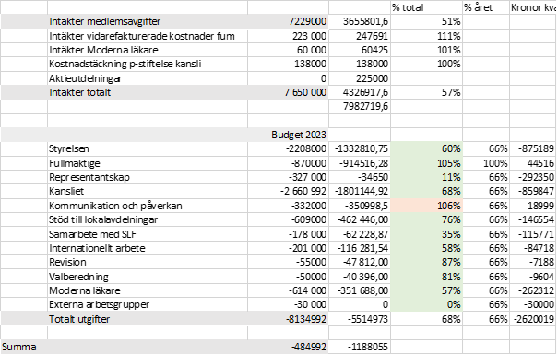
STYRELSEN
Demokratisk organisation Fullmäktige/Repskap
Kansli
Kommunikation och påverkan
Lokalavdelningar
Samarbeten med SLF
Internationella relationer
Revision
Valberedning
Moderna läkare

